Slide 1

Система для сбора и анализа данных интенсивности транспортного потока
Демонстрация результатов работы за семестр

Slide 2
Суть проекта
Краткое описание проекта: система для просмотра, фильтрации и анализа собранных данных об интенсивности транспортного потока, заполненности общественного транспорта в определённых точках города Иркутска.
Разработка нацелена на визуализацию собранных данных для специалистов по организации дорожного движения. Которые, анализируя её, будут иметь представления о популярности маршрутов общественного транспорта и загруженности отдельных участков дорог, для повышения эффективности городского транспортного планирования.
Проблема: Неэффективный ручной сбор данных о трафике.
Решение: Комплексная система с мобильным сбором и веб-аналитикой.

Slide 3
Что было сделано за семестр?
Анализ → Исследование предметной области и аналогов
Проектирование → Формирование требований, архитектуры и проектирование БД
Разработка → Разработка работающего прототипа

Slide 4
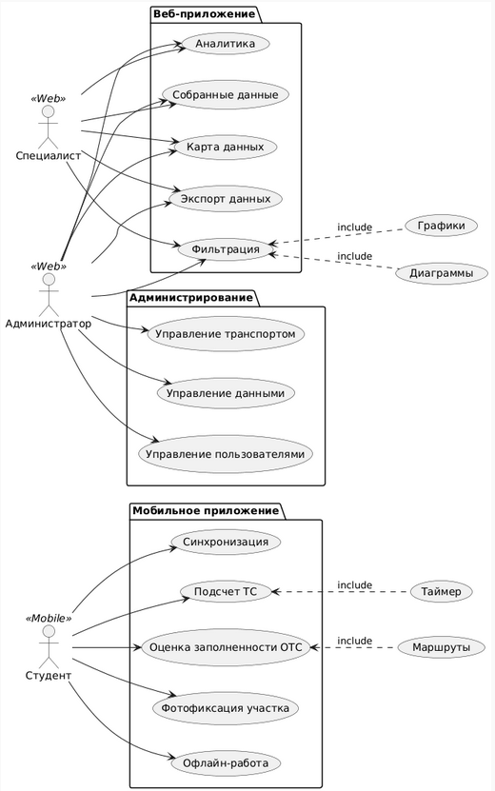
Взаимодействие с системой
Студент (мобильное приложение): Сбор данных в городе.
Специалист (веб-интерфейс): Анализ и визуализация.
Администратор (веб-интерфейс): Управление системой и пользователями.

Slide 5
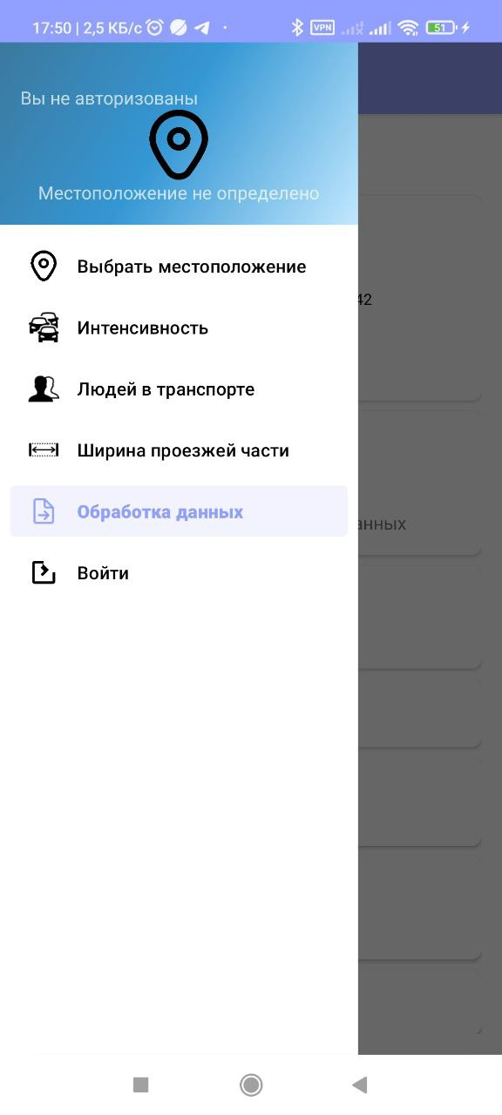
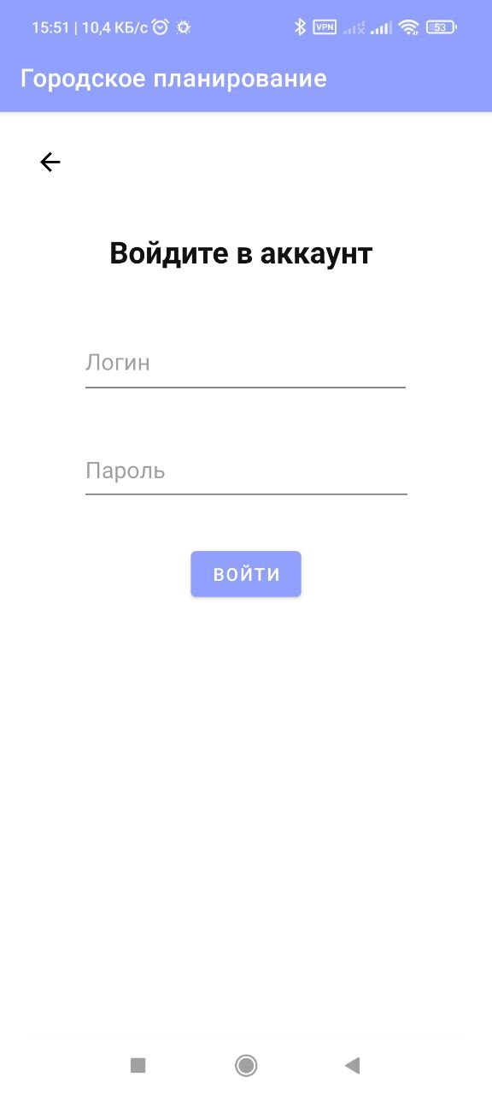
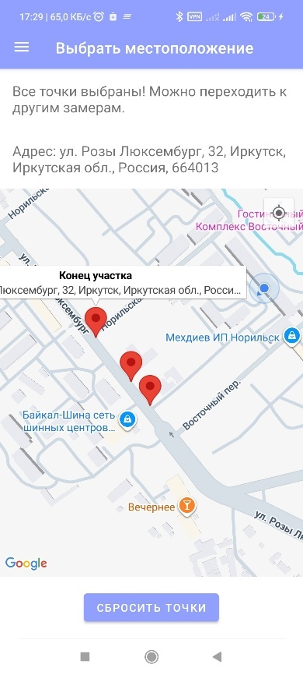
Демонстрация мобильного приложения
1. Меню приложения
2. Авторизация пользователя
3. Выбор местоположения на карте

Slide 6
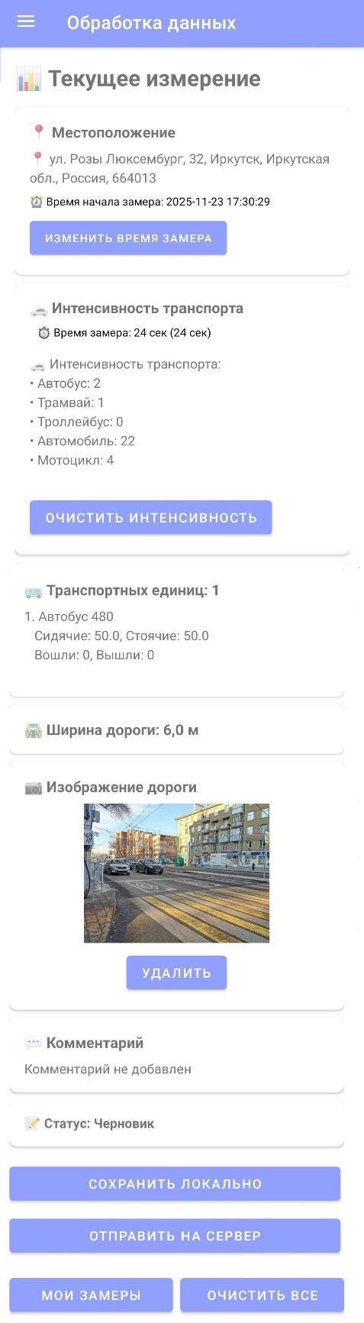
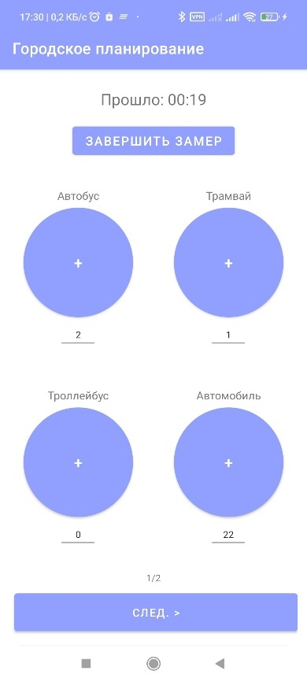
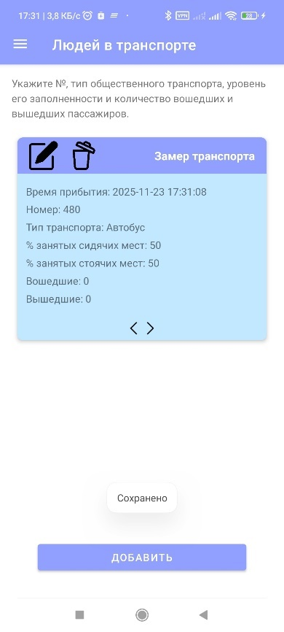
4. Подсчёт интенсивности ТС
5. Замер заполненности общественного ТС
6. Собранные данные

Slide 7
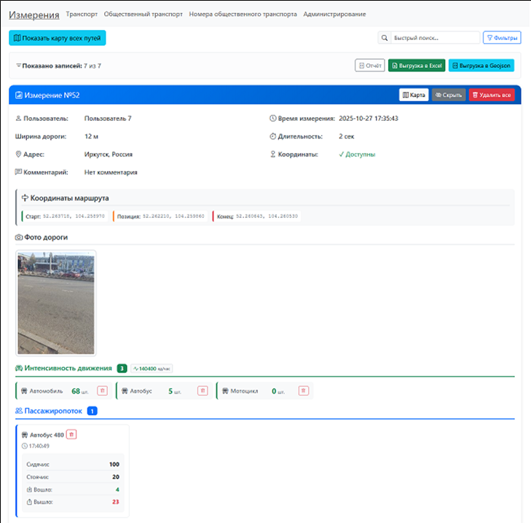
Демонстрация веб-интерфейса
Главная страница:
Фильтры записей
Карта собранных данных
Генерация отчётов и выгрузка данных
Карточки измерений

Slide 8
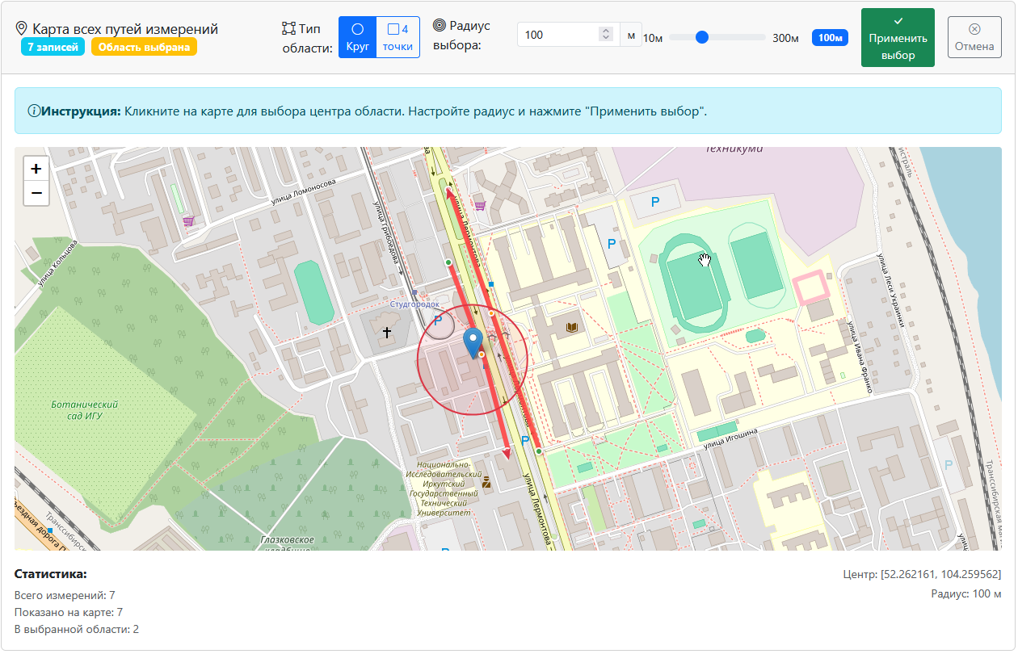
Карта собранных данных
Функционал карты:
2 типа выделения области
Визуализация выбранных данных
Статистика выбранных данных

Slide 9
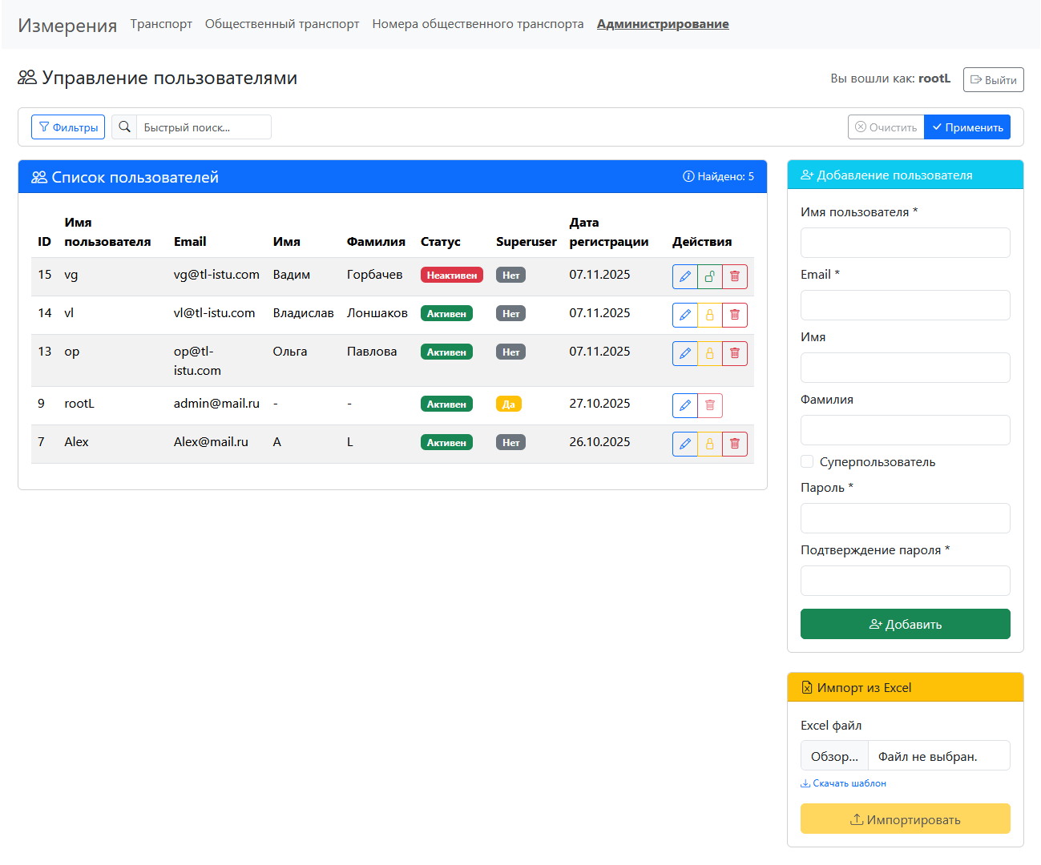


Администрирование
Работа с пользователями:
Добавление
Изменение
Удаление
Блокировка
Фильтр

